Slide 1
18. A 19. století
6. 12. 2023

Slide 2
MARIE TEREZIE (1740–1780)
první česká a habsburská panovnice
zdědila finančně vyčerpanou zemi, slabou armádu, národnostní problémy
války o dědictví rakouské, sedmiletá válka
osvícenské reformy (posílit hospodářství, centralizace, jednotným jazykem němčina)
  daňová = pevná sazba, soupis půdy poddaných, první sčítání lidu a domů
  správní a soudní = společné úřady, třístupňový státní aparát, školení úředníci, zřízen Nejvyšší soudní dvůr, Tereziánský trestní zákoník
  hospodářská, finanční, sociální = zásahy států do podnikání, podpora průmyslu, jednotný peněžní systém, 1775 robotní patent

Slide 3
  reforma vojenská = jednotný výcvik, vyšší vojenská taktika, budování moderního vojenského školství
  reforma školská = povinná školní docházka, triviálky, hlavní školy, kurzy pro učitele, odborné školy, zesvětštění škol

Slide 4
JOSEF II. (1780–1790)
dovršení osvícenských reforem, rozvoj kultury a vzdělanosti
zrušen trest smrti (do r. 1795)
snaha o přebudování státu – společnost uznávající základní lidská práva
zdokonalena státní správa
reformátor × kulturní barbar (dražba a zničení zbytků rudolfínských sbírek, rušení klášterů a kostelů)
toleranční patent, patent o zrušení nevolnictví

Slide 5
KULTURA V ČECHÁCH
městské, venkovské školy, zdravotnická zařízení, první porodnice
stavba divadel – Nosticovo, Bouda
1790 Česká expedice
půjčování knih, zpřístupnění univerzitní knihovny Klementina
zemský patriotismus – úsilí o vzestup českého národa
1791 první průmyslová výstava na evropském kontinentě

Slide 6
NAPOLEONSKÉ VÁLKY
2. prosince 1805 bitva tří císařů u Slavkova – Napoleon, císař František II., car Alexandr I.
  bitva u Slavkova je významnou bitvou v evropských dějinách

Slide 7

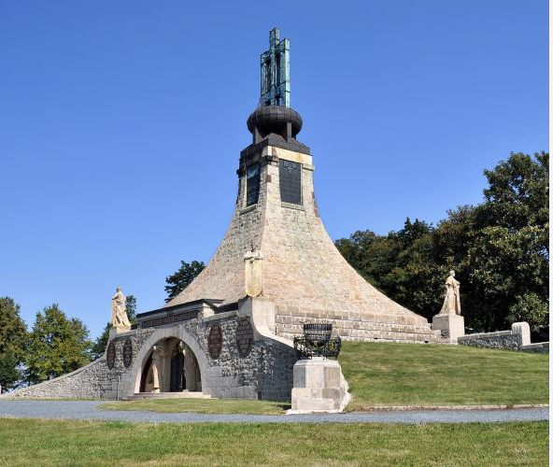

Slide 8
NÁRODNÍ OBROZENÍ

Slide 9
proces utváření novodobého českého národa
stav v Čechách
  zaostalost, významní Češi mluvili a psali německy
  vyšší vzdělání jen v německých školách
  čeština – bez spisovné normy, živořící, řeč venkovanů a chudiny ve městech
předpoklady
  zrušení nevolnictví, příliv obyvatel do měst, průmyslová revoluce
  vědomí slavné minulosti, tradice samostatné národní existence
  úsilí o obnovu českého jazyka, zásluha české inteligence,

Slide 10
úkoly, obsah činností
  nutnost obrany a obrození českého jazyka, udržení, rozvoj
  láska k české knize a divadlu, vlastenecká výchova
  úcta k národním dějinám
  myšlenka slovanské vzájemnosti, panslavismus

Slide 11
PRVNÍ ETAPA – OBRANNÁ
do konce 18. století
generace vědců, kritické shrnutí poznatků o českých dějinách, literatuře a jazyku
centrum vědecké činnosti – Česká společnost nauk (první v říši)
obava z politického zákroku, nacionálně ještě nevyhraněné
úsilí o získání širšího publika, počátky divadla
osobnosti: Gelasius Dobner, František Martin Pelcl, Josef Dobrovský, Václav Kliment Klicpera, Matěj Kopecký, Václav Thám

Slide 12
DRUHÁ ETAPA – OFENZIVNÍ/ÚTOČNÁ
první desetiletí 19. století
období slovanského vlastenectví, obdiv k Rusku (později vystřízlivění)
záchrana české kultury a jazyka, rozvoj a uplatnění, mateřština jako „duše národa“
úsilí o zachování národní a právní identity proti centralistickým snahám
vytvořen novodobý český národně kulturní program
rozvoj vlastenectví – češství spojeno s jazykem a kulturou, ne územím
zájem o minulost, veřejné sbírky starožitnictví, vznik muzeí
sběratelství lidové slovesnosti
spory o rukopisy – zelenohorský a královedvorský
osobnosti: Josef Jungmann, František Palacký, František Ladislav Čelakovský

Slide 13
TŘETÍ ETAPA – VRCHOLNÁ FÁZE
30.–50. léta 19. století
nositelem politických práv je celý národ
NO se stává celonárodním hnutím
přechod od jazykových a kulturních cílů k politickým cílům, kritičtější postoj k všeslovanským myšlenkám
rozmach národního života (Matice česká, Měšťanská beseda, Jednota pro povzbuzení průmyslu v Čechách)
politický program – liberální (umírněný) proud × radikální demokratický proud
literatura a kultura – působení divadla, Pražské noviny, Česká včela
osobnosti: Josef Kajetán Tyl, Karel Havlíček Borovský, Karel Hynek Mácha, Karel Sabina, Karel Jaromír Erben, Božena Němcová atd.

Slide 14
Revoluční rok 1848
první nepokoje už 1844, březen 1848 – petice císaři (první novodobý český politický program), váhává odpověď vlády → další petice → souhlas se zrovnoprávněním češtiny, rozšíření zemského sněmu o zástupce měst a majetné rolníky
2. – 12. června Slovanský sjezd v Praze (Manifest sjezdu slovanského k národům evropským)
12. června pražské lidové povstání – brutálně potlačeno
7. září zrušeno poddanství (robota) císařským patentem

Slide 15
Druhá polovina 19. století
diferenciace politického tábora: liberálně konzervativní (staročeši) × radikálně demokratické (mladočeši) – rozdílná stanoviska ale společná snaha dosáhnout samostatnosti Čech
české země jedna z nejvyspělejších průmyslových oblastí
1867 rakousko-uherské vyrovnání: společný panovník, ministerstva války, financí
a zahraničních věcí
  pocit křivdy, jednání o českém vyrovnání × obavy uherských politiků, Němců v Čechách, obava z příklonu k Rusku → porážka státoprávní české politiky
drobečková politika – dílčí ústupky jazykové, správní apod.
1882 rozdělení pražské Karlovo-Ferdinandovy univerzity na českou a německou
zhoršování vztahů mezi Čechy a Němci, staročechy a mladočechy

Slide 16
kultura
  Prozatímní divadlo, snaha o zřízení Národního divadla
  1862 založení Sokolu
  1863 Umělecká beseda
Národní divadlo
dovršení úsilí obrozenců
symbol národní hrdosti, „Národ sobě“ – sbírky na stavbu + příspěvky šlechty + státní dotace
kameny na stavbu z památných míst
dokončeno 1881, požár 1882, znovu otevřeno 1883

Slide 17
